Slide 1
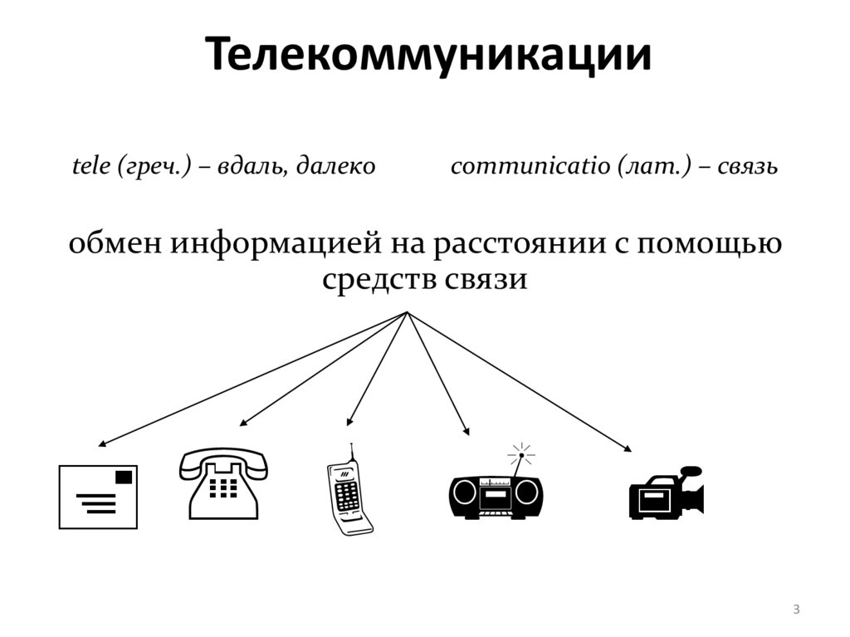
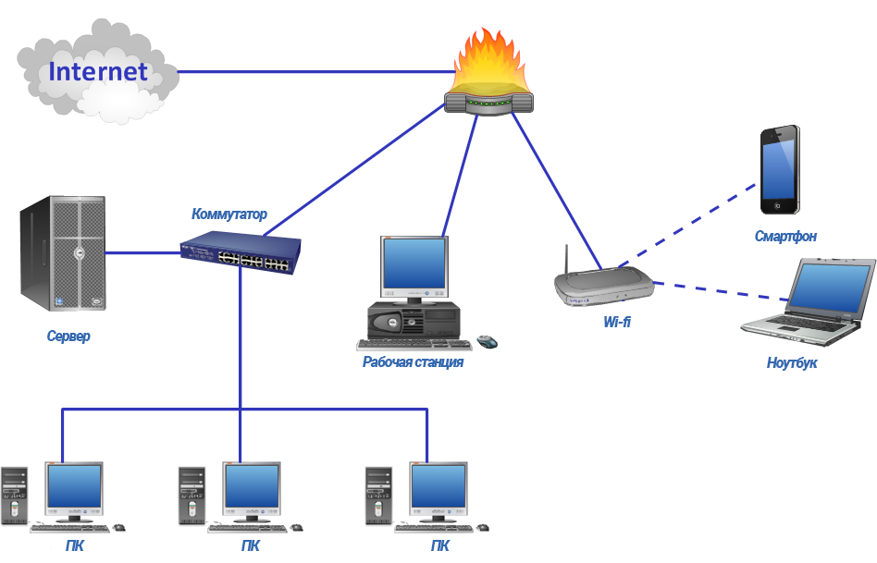
Желілер және телекоммуникациялар

Slide 2

Компьютерлік желі қалай жұмыс істейді?

Slide 3


Slide 4
Желі - екі немесе одан да көп компьютерлерді қосу және олардың бірге жұмыс істеуі үшін стандарттарды немесе хаттамаларды орнату арқылы жасалған байланыс, деректер алмасу және ресурстарды ортақ пайдалану жүйесі.
Телекоммуникациялық жүйе - пайдаланушылар арасындағы қашықтағы нүктелер арасында ақпаратты тасымалдауды қамтамасыз ететін өзара байланысты құрылғылардың, бағдарламалардың, мәліметтерді тасымалдау құралдарының кешені.

Slide 5
Желілер мен телекоммуникациялардағы негізгі түсініктер:
• Желілер: бұл құрылғылардың бір-бірімен қосылуына мүмкіндік беретін инфрақұрылым мен құрылғылар. Желілер сымды немесе сымсыз болуы мүмкін.
• Протоколдар: бұл құрылғылардың желілер арқылы байланысу жолын анықтайтын ережелер мен стандарттар жиыны.
• Интернет: бұл бүкіл әлем бойынша миллиондаған желілер мен құрылғыларды қосатын дүниежүзілік желі.
• Сымсыз технологиялар: Интернетке сымсыз қосылуға мүмкіндік беретін Wi-Fi, Bluetooth және мобильді желілерді қамтиды

Slide 6
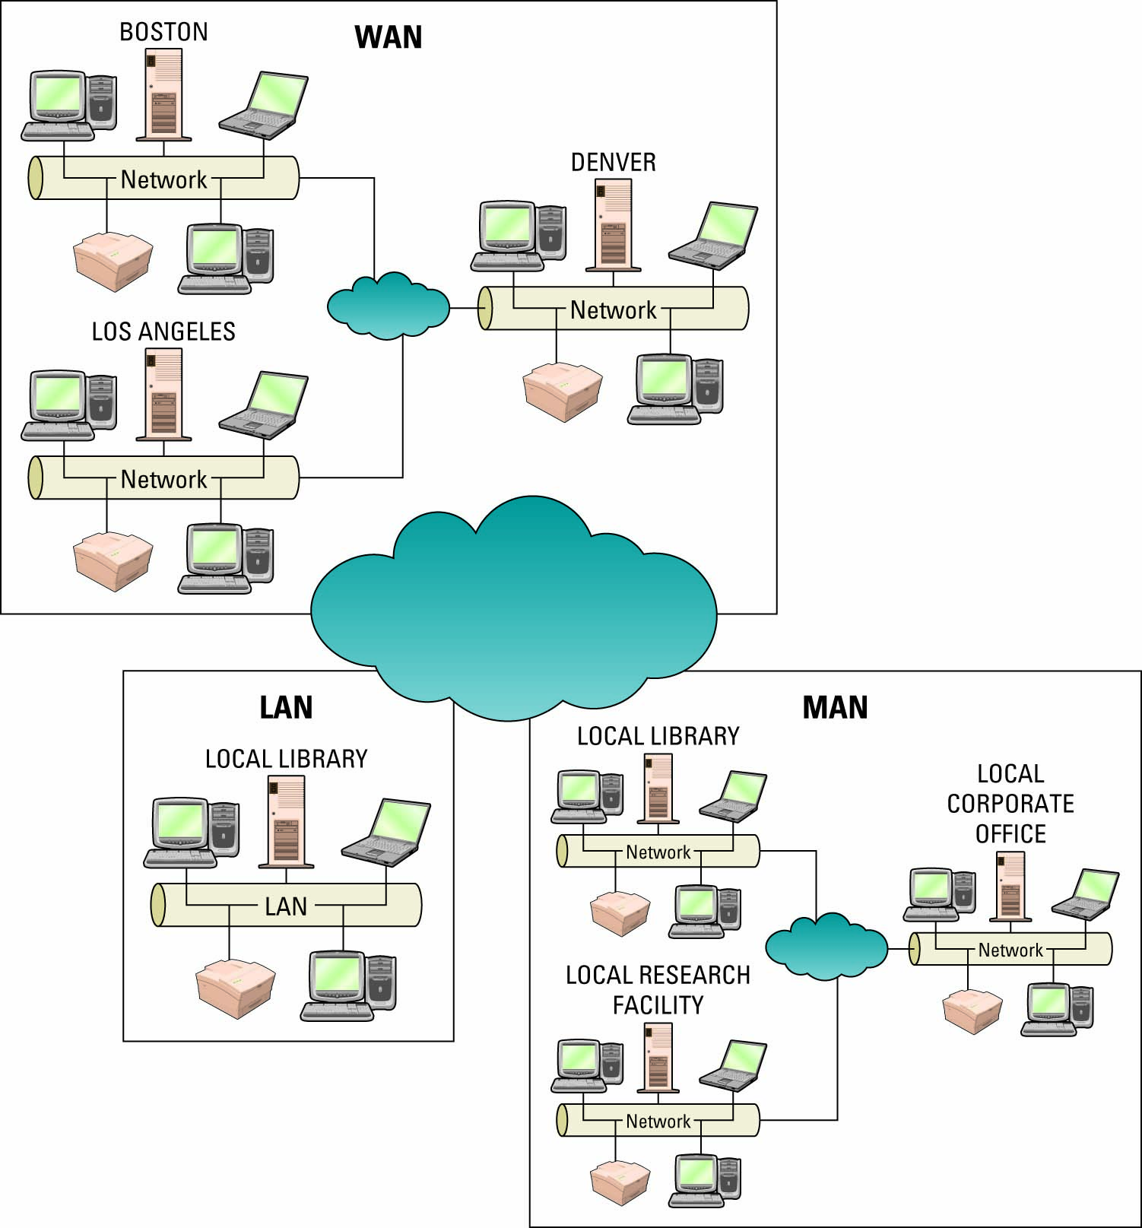
ЖЕЛІ ТҮРЛЕРІ
Желілердің үш түрі бар:
Жергілікті желі (LAN)
Метрополитендік желі (MAN)
Кең аймақтық желі – Ғаламдық (WAN)

Slide 7
LAN (Local Area Network) – Жергілікті желі. Бұл географиялық тұрғыдан үй, кеңсе, мектеп немесе ғимарат сияқты шағын аумақпен шектелген желі. LAN осы шектеулі аймақтағы компьютерлер мен басқа құрылғыларды қосу үшін пайдаланылады. Мұндай желілер әдетте төмен жылдамдықта жұмыс істейді және қосылған құрылғылардың саны шектеулі.
WAN (Wide Area Network) – Ғаламдық желі. WAN – әдетте ұлттық немесе бүкіл әлем бойынша үлкен географиялық қашықтықтарды қамтитын желі. Ол жергілікті желілерді (LAN) бір-біріне қосу үшін қолданылады. Интернет WAN мысалы болып табылады.
MAN (Metropolitan Area Network) - Metropolitan Network. MAN — қаланы немесе мегаполисті қамтитын, жергілікті желіге қарағанда жоғары жылдамдық пен сыйымдылықты қамтамасыз ететін, бірақ WAN желісіне қарағанда шектеулі аумақты қамтитын желі. MAN-ды, мысалы, интернет-провайдерлер қаланың әртүрлі бөліктерін қосу үшін пайдалана алады.

Slide 8
Желілер мен телекоммуникациялар бірнеше себептерге байланысты маңызды:
• Әлемдік байланыс: олар бізге қашықтыққа қарамастан ақпарат пен идеяларды бөлісе отырып, әлемнің кез келген жеріндегі адамдармен байланысуға мүмкіндік береді.
• Бизнесті дамыту: Олар компаниялар мен тұтынушылар арасындағы байланысты қамтамасыз ету, сондай-ақ онлайн нарықтар мен қызметтерге қол жеткізу арқылы әлемдік экономикада маңызды рөл атқарады.
• Білім беру және зерттеу: Желілер мен телекоммуникациялар оқу материалдарына қол жеткізу және ақпарат алмасу үшін білім беру мен зерттеулерде қолданылады.

Slide 9
LAN, MAN және WAN
Әдетте қаланың екінші жағында немесе бүкіл әлемде орналасқанына қарамастан, бір ұйымның бөлек кеңселерін біріктіреді.
Бірнеше ғимараттан жергілікті желілерді қосу
Бөлмеде немесе жеке ғимаратта

Slide 10
ЖЕЛІ АРХИТЕКТУРАСЫ
Желілік архитектура – ​​компьютерлік желілердегі құрылғылар арасында байланыс және деректер алмасу үшін қолданылатын желі құрамдастары мен протоколдарының ұйымы мен құрылымы. Бірнеше түрлі желі архитектурасы бар, олардың әрқайсысы желілік құрылғылардың ұйымдастырылу тәсілін және олардың өзара әрекеттесуін анықтайды.
Негізгі желі архитектураларын қарастырайық:

Slide 11
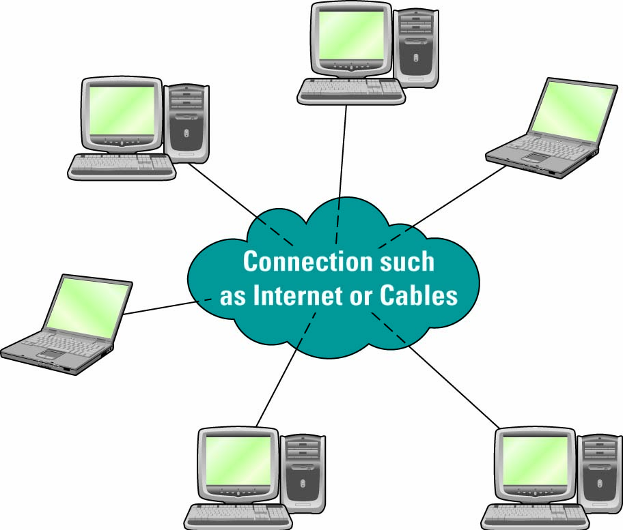
ЖЕЛІ АРХИТЕКТУРАСЫ
Архитектураның екі негізгі түрі бар.
Peer-to-peer (P2P) (бір рангілі орталықтандырылмаған желі)
Клиент/сервер
1. бір рангілі архитектурасы: Бұл архитектурада желідегі әрбір құрылғы бір уақытта клиент пен сервер рөлдерін орындай алады. Тең дәрежелі желілер құрылғылар арасында файлдар мен ресурстарды ортақ пайдалану үшін жиі пайдаланылады және олар орталық серверді қажет етпейді.
Ескерту. P2P желілері орталықтандырылған серверді пайдаланбайды.

Slide 12
P2P желілерінің артықшылықтары мен кемшіліктері
P2P желілерінің артықшылықтары
1.Орталықсыздандыру: Тең-теңімен желілер орталықтандырылмаған, бұл орталық сервердің жоқтығын білдіреді. Бұл оларды сәтсіздікке төзімді және шабуылдарға төзімді етеді, өйткені бірде-бір сәтсіздік нүктесі жоқ
2.Орнату оңай: Тең-теңімен желілерді орталықтандырылған архитектураларға қарағанда орнату және басқару оңайырақ. Олар күрделі инфрақұрылымдық шешімдерді қажет етпейді
3.Жүктемені бөлу: P2P желілерінің мүшелері ресурстарды қамтамасыз ету және желідегі жүктемені біркелкі бөлуді қамтамасыз ету арқылы үлес қоса алады.
4.Өзін-өзі реттеу: P2P желілері қателерді өздігінен анықтай алады және түзете алады, бұл сенімділікті арттыруға көмектеседі.
5. Ресурстарды тиімді пайдалану: өткізу қабілеті мен сақтау сияқты ресурстарды тиімді пайдалануға болады, өйткені оларды желі мүшелері арасында бөлуге болады.

Slide 13
P2P желілерінің артықшылықтары мен кемшіліктері
P2P желілерінің кемшіліктері
1.Төмен өнімділік: P2P желілерінде жылдамдық пен өнімділік орталықтандырылған желілерге қарағанда төмен болуы мүмкін, әсіресе қатысушылар көп болған кезде.
2. Қауіпсіздік P2P желілері қауіпсіздік пен шабуылдарға осал болуы мүмкін, өйткені оларда Орталық бақылау нүктесі жоқ.
3. Құпиялылық мәселелері: P2P желілеріндегі ақпарат аз қорғалуы мүмкін, өйткені ол бірнеше мүшелер арасында бөлінеді және оған қол жеткізуді бақылау қиын болуы мүмкін
4.Тұрақсыздық Тең-теңімен желілері аз тұрақты болуы мүмкін, әсіресе желіден шығатын көптеген сәтсіздіктер немесе қатысушылар болған жағдайда.
5.Авторлық құқық мәселелері: P2P желілері кейде файлдарды заңсыз бөлісу үшін пайдаланылады, бұл заңды мәселелер мен авторлық құқықты бұзуға әкелуі мүмкін.

Slide 14
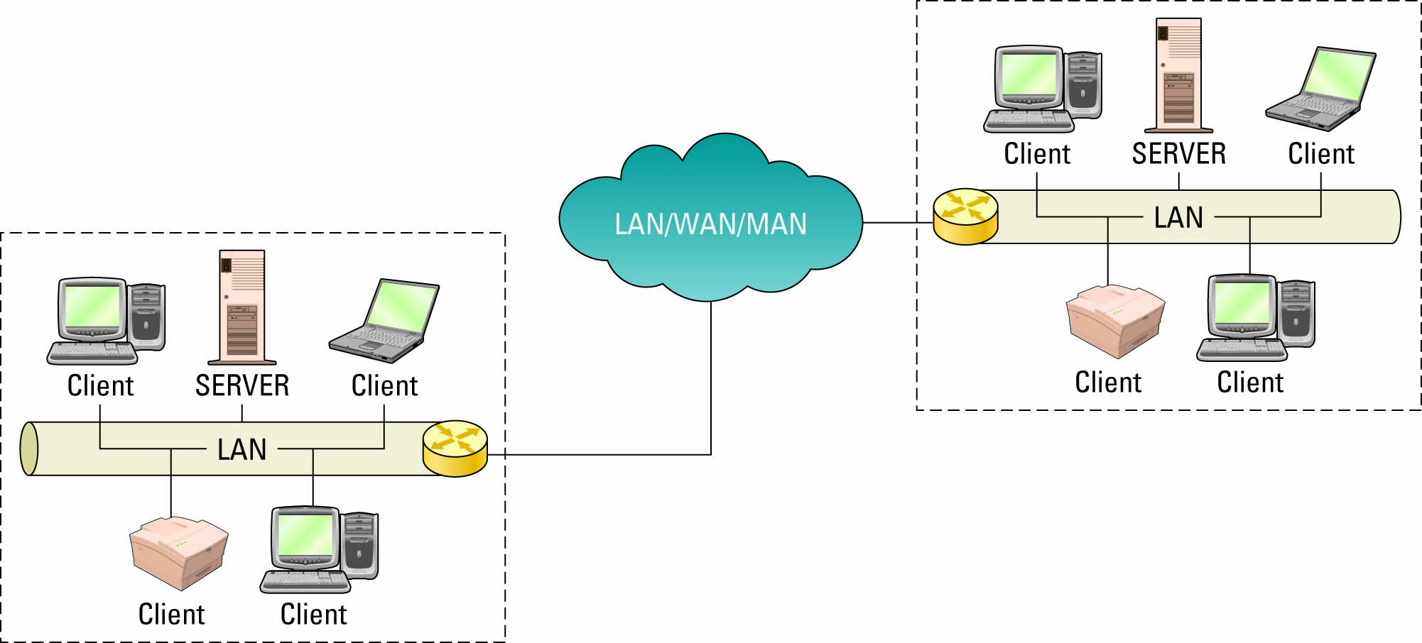
Клиент/сервер архитектурасы

Slide 15
Клиент/сервер желісінің артықшылықтары
Клиент-сервер архитектурасы: Бұл желі клиенттерден (клиенттік құрылғылар) және серверлерден тұратын ең көп таралған желі архитектурасы. Клиенттер серверлерден ресурстарды немесе қызметтерді сұрайды. Серверлер клиенттердің сұраныстарына қызмет көрсетеді және оларға қажетті ақпаратты немесе қызметтерді ұсынады
Клиент-сервер архитектурасының артықшылықтары
Жылдамдық және өнімділік: серверлер жоғары өнімділікті қамтамасыз ететін үлкен көлемдегі деректер мен сұраныстарды өңдеу үшін қуатты және оңтайландырылған болуы мүмкін.
Масштабтау: Архитектура жүктемені арттыру үшін қажет болған жағдайда жаңа серверлерді қосу арқылы жүйені масштабтауды жеңілдетеді.
Қауіпсіздік: орталықтандырылған сервер қауіпсіздіктің жоғары деңгейін қамтамасыз ете алады, кіруді басқара алады және деректерді шифрлай алады.
Ресурстарды басқару: серверлер дерекқорлар, файлдар және өңдеу қуаты сияқты ресурстарды тиімді басқара және бөле алады.
Орталықтандырылған бақылау: Орталық сервер желі мен ресурстарды басқаруды және бақылауды жеңілдетеді.
Ресурстарды бөлісу: клиент-сервер архитектурасында дерекқорлар мен қосымшалар сияқты ресурстарды көптеген клиенттер бөлісе алады, бұл ресурстарды тиімді пайдалануға мүмкіндік береді.

Slide 16
Клиент/сервер желісінің артықшылықтары
Клиент-сервер архитектурасы: Бұл желі клиенттерден (клиенттік құрылғылар) және серверлерден тұратын ең көп таралған желі архитектурасы. Клиенттер серверлерден ресурстарды немесе қызметтерді сұрайды. Серверлер клиенттердің сұраныстарына қызмет көрсетеді және оларға қажетті ақпаратты немесе қызметтерді ұсынады
Клиент-сервер архитектурасының кемшіліктері
1. Бір сәтсіздік нүктесі: Егер сервер істен шықса, бұл жүйенің толық қол жетімсіздігіне әкелуі мүмкін. Бұл "бір сәтсіздік нүктесі"деп аталады.
2. Желіге тәуелділік: ресурстарға қол жеткізу үшін клиенттер желіге қосылуы керек және желінің болмауы жұмысты қиындатуы мүмкін.
3. Орнату және басқару қиындықтары: серверлерді құру және қолдау айтарлықтай күш пен ресурстарды қажет етуі мүмкін
Сервердің өнімділігі: бүкіл жүйенің өнімділігі сервердің қуаты мен өнімділігіне байланысты, кейде сервер тығырыққа тірелуі мүмкін.
Инфрақұрылым шығындары: қуатты серверлерді, жабдықтар мен желілерді қоса алғанда, инфрақұрылымға инвестиция салу қажет.
Қашықтан қол жеткізудің кешігуі: интернет немесе басқа желілер арқылы серверлерге қашықтан қол жеткізу жүйенің реакциясына әсер етуі мүмкін кідірісті тудыруы мүмкін.

Slide 17
ТОПОЛОГИЯ
Компьютерлік желілер топологиясы-бұл желідегі құрылғылардың бір-бірімен қалай байланысатынын анықтайтын физикалық немесе логикалық құрылым. Топология деректердің құрылғылар арасында қалай тасымалданатынын және олардың желіде қалай бағытталатынын анықтайды.
Топологияның бірнеше кең таралған түрлері бар:
1. Жұлдыз (Star Topology): жұлдыз тәрізді топологияда әр құрылғы орталық құрылғыға, әдетте коммутаторға немесе маршрутизаторға қосылады. Барлық деректер мен сұраулар орталық құрылғы арқылы өтеді. Бұл топология басқарудың қарапайымдылығы мен жоғары сенімділікті қамтамасыз етеді, бірақ бір сәтсіздік нүктесі бар - орталық құрылғы.
2. Сақина (Ring Topology): сақина топологиясында әрбір құрылғы екі іргелес құрылғыға қосылып, сақина жасайды. Деректер бір құрылғыдан екіншісіне сақина арқылы беріледі. Бұл топология желілік тепе-теңдік тұрғысынан тиімді, бірақ бір құрылғы істен шыққан кезде желінің үзілу қаупі бар.

Slide 18
ТОПОЛОГИЯ
Топологияның бірнеше кең таралған түрлері бар:
3. Шина (Bus Topology): Шина топологиясында барлық құрылғылар деректер берілетін жалғыз желіге қосылады. Бұл арзан және қарапайым топология, бірақ орталық желі істен шыққан кезде бүкіл желі бұзылуы мүмкін.
4. Ағаш (ағаш топологиясы): ағаш бірнеше жұлдызды топологияларды жалпы құрылымға біріктіреді. Бұл топология сенімділік пен масштабталу арасындағы тепе-теңдікті қамтамасыз етеді, бірақ оны орнату және басқару қиын болуы мүмкін.

Slide 19
ТОПОЛОГИЯ
Топологияның бірнеше кең таралған түрлері бар:
5. Желі (Mesh Topology): желілік топологияда әрбір құрылғы желідегі әрбір басқа құрылғыға қосылған. Бұл жоғары сенімділік пен артықшылықты қамтамасыз етеді, бірақ көптеген кабельдік инфрақұрылым мен күрделі конфигурацияны қажет етеді.
6. Гибридті топология: гибридті топология-топологияның әртүрлі түрлерінің жиынтығы. Мысалы, желінің жеке сегменттеріндегі жұлдыз топологиясын біріктіріп, оларды сақина немесе желі топологиясы арқылы қосуға болады.Топологияны таңдау желінің нақты талаптары мен мақсаттарына байланысты.
Әрбір топологияның өзіндік артықшылықтары мен шектеулері бар және оны физикалық және бюджеттік шектеулер, сондай-ақ желінің сенімділігі мен өнімділігіне қойылатын талаптар негізінде анықтауға болады.

Slide 20
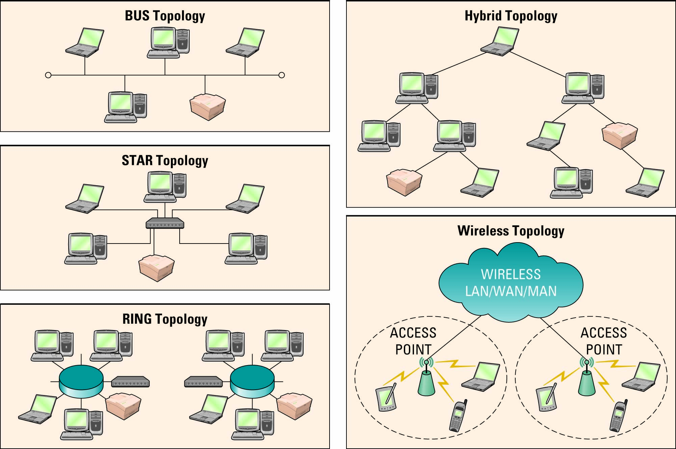
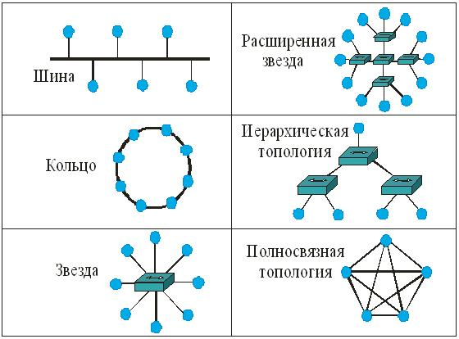
ЖЕЛІЛІК ТОПОЛОГИЯ

Slide 21
Желілердің негізгі элементтері:
Компьютерлер мен құрылғылар: компьютерлер, смартфондар, серверлер және желіге қосылған басқа құрылғылар.
Маршрутизаторлар мен қосқыштар: бұл құрылғылар Желі ішіндегі деректер трафигін басқарады. Маршрутизаторлар әдетте желілерді қосу үшін, ал коммутаторлар желідегі құрылғыларды қосу үшін қолданылады.
Кабельдер мен сымсыз кіру нүктелері: деректерді желі арқылы тасымалдау үшін қолданылады. Кабельдер талшықты немесе мыс болуы мүмкін, ал сымсыз кіру нүктелері сымсыз қосылымды қамтамасыз етеді.
Бағдарламалық жасақтама: құрылғыларға желі арқылы байланысуға мүмкіндік беретін операциялық жүйелер мен қосымшалар.

Slide 22
Хаттамалар мен стандарттар
TCP/IP: бұл Интернетте және көптеген желілерде деректерді беру үшін қолданылатын протоколдар жиынтығы. Оған HTTP (веб-беттер үшін), SMTP (электрондық пошта үшін) және басқалары сияқты хаттамалар кіреді.
Ethernet: бұл стандарт сымды LAN-да қолданылады және желідегі құрылғылардың өзара байланысу тәсілін анықтайды.

Slide 23
1-Мысал: Интернет
Интернет-әлемдегі ең танымал және кеңінен қолданылатын желі. Бұл бізге ақпаратты іздеуге, достарымызбен сөйлесуге, тауарларды сатып алуға және т.б. веб-сайттар мен қосымшалар арқылы.
2-Мысал: Wi-Fi
Wi - Fi-бұл құрылғыларды Интернетке сымдарды пайдаланбай қосуға мүмкіндік беретін сымсыз технология. Бұл біздің өмірімізді мобильді және ыңғайлы етеді, бұл бізге интернетті кафелерде, кітапханаларда және тіпті қоғамдық көліктерде пайдалануға мүмкіндік береді.
3-мысал: Білім берудегі желілер
Желілер онлайн сабақтарға, кітапханаларға және білім беру ресурстарына қол жеткізуді қамтамасыз ету арқылы білім беруде маңызды рөл атқарады. Университеттер мен мектептер студенттер мен оқытушылар арасында ақпарат алмасу үшін желілерді пайдаланады.
4-мысал: Медицинадағы желілер
Желілер медициналық салада медициналық деректерді беру, кеңес беру және диагноз қою үшін қолданылады. Бұл дәрігерлер мен медициналық қызметкерлерге маңызды ақпаратқа қол жеткізуге және әріптестерімен нақты уақыт режимінде байланысуға мүмкіндік береді.

Slide 24
Қорытындылай келе, желілер мен телекоммуникациялар - бұл әлемді байланыстыратын және ақпарат пен ресурстарға қол жеткізуді қамтамасыз ететін құралдар. Осы саладағы негізгі ұғымдарды түсіну сізге заманауи технологияларды тиімді пайдалануға және жаһандық қоғамда байланыста болуға көмектеседі.

